Slide 1
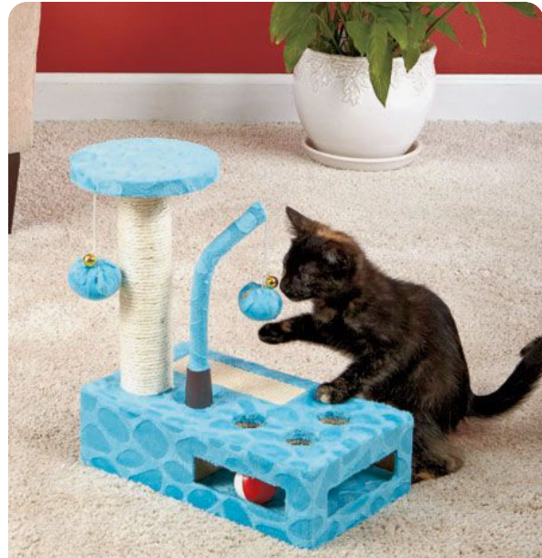
1

Slide 2
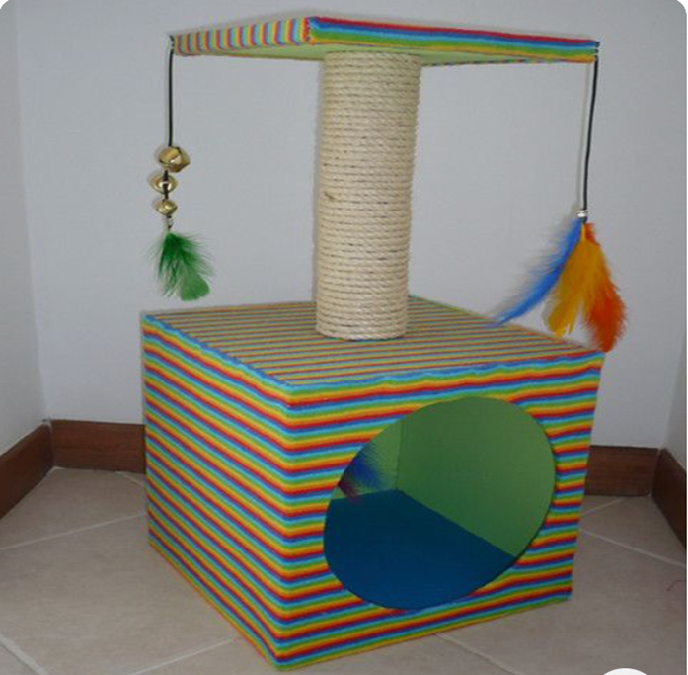
2

Slide 3
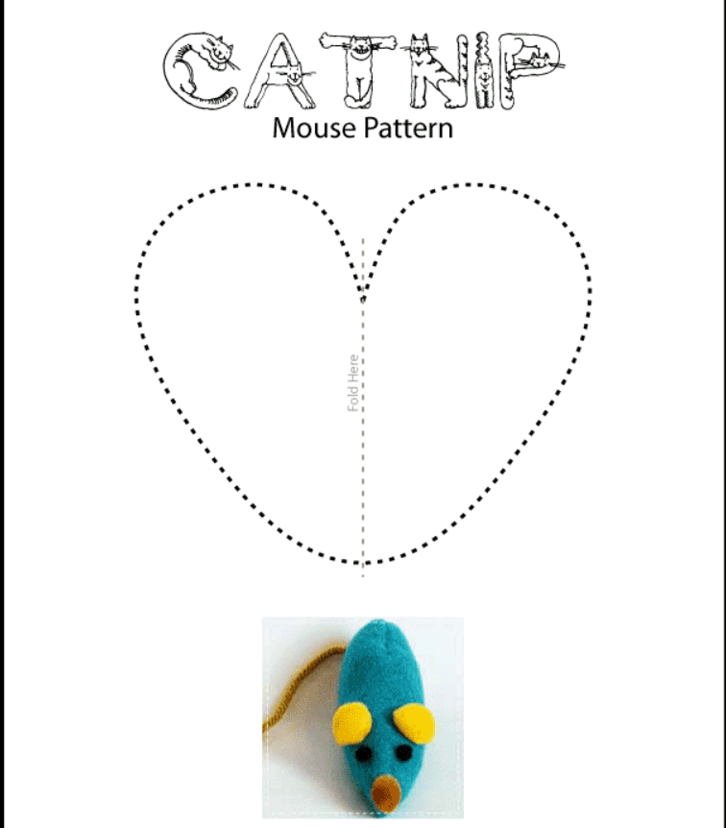
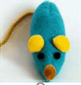
Ποντικάκι πατρόν https://www.woojr.com/gifts-for-pets-catnip-mouse-toy-pattern/catnip-mouse-pattern-2/

Slide 4
Ψηφίζω αυτό που προτιμώ

Slide 5
Θα χρειαστούμε…

